Slide 1

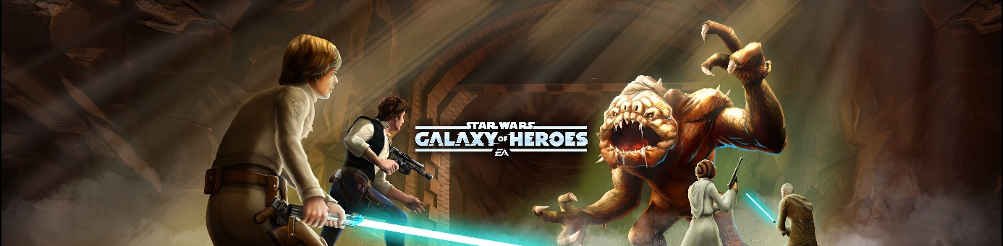
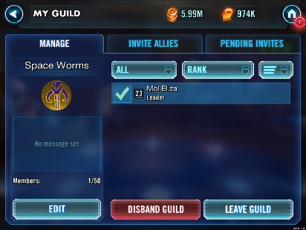
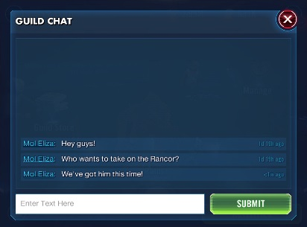
報道関係者各位
Press Release
2016年4月26日
エレクトロニック・アーツ株式会社
スマホゲーム｢スター・ウォーズ／銀河の英雄｣
ギルド・レイド・チャット機能が追加！新しいキャラクターも登場！
新たに追加されるモードや機能でチームを強化し、
レアな戦利品や装備品を求めてあらたなクエストの始まり
エレクトロニック・アーツ株式会社（NASDAQ：EA)は、2016年4月26日（火）、ストラテジーRPGゲーム「スター・ウォーズ／銀河の英雄」の大型アップデートをお知らせします。新機能のギルドでチームを強化し、リアルタイムのチャットで戦略を練って、出現するレイドで悪名高いキャラクターと戦うことで、Star Wars™の世界を存分に味わうことが可能になります。初心者プレイヤーは強力なギルドメンバーとともにチームを作り、上級者プレイヤーはレベルの高い戦闘を究め、報酬を得ることができます。ギルドやレイドによって、アイテム収集、対戦、攻略の新たな楽しみ方がひろがりました。 スマホゲーム「スター・ウォーズ／銀河の英雄」はApp Store とGoogle Playにて無料でダウンロードできます。
最新のアップデートには以下の内容が含まれます。
【ギルド】
•プレイヤーレベルが22になるとギルドがアンロックされます。
ギルドに参加する方法としては、フレンドを探したり、オススメのギルド情報を確認してギルドに参加するか、自分で新しいギルドを作ることが可能です。
•新しく追加されたできたチャット機能によって、ギルドメンバーとリアル
タイムでコミュニケーションをとって戦略を練ることができます。
編成されたギルドでギルドメンバーと協力し、装備品や報酬を求めて新たなチャレンジに挑戦することが出来ます。
•ギルド管理ツールでは、ロゴのカスタマイズ、ギルドの公開・非公開、ギルドメンバーを昇格・管理など、様々なことが可能です。
『本リリースに関するお問い合わせ先』
エレクトロニック・アーツ株式会社 PR Office
TEL: 西田(080-6611-1715)・柴田菜々（080-9880-1735）
E-MAIL: ea-mobile@materialpr.jp

Slide 2

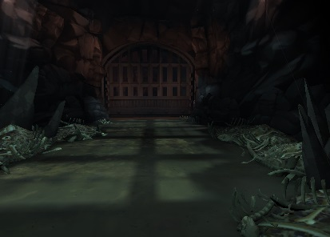
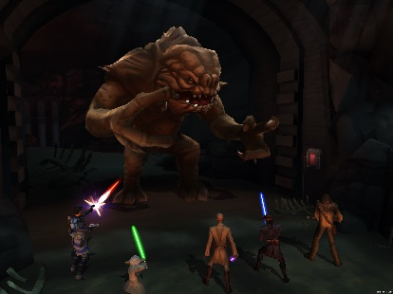
【レイド】
•レイドの舞台はピット（洞穴）の奥深くです。ピットではギルドが凶暴なランコアと対決し、レベル22からレベル80までのプレイヤーが難易度の異なる対戦を通じてさまざまな報酬を獲得します。
•レイドのリーダーボードによってプレイヤーは、カンティーナで誰が最強で多くの報酬を得ているのか、各プレイヤーのプロフィールを把握することができます。
【新たなキャラクターの獲得】
•ハン・ソロ（ランコアレイド）：反乱軍/ならず者/アタッカー。常に先行で撃つ。戦闘開始時にアタックをすることができ、戦いを有利に進められます。
•ガモーリアン・ガード（ギルドショップ）
：攻撃的なタンクで、挑発やカウンターを行い、一定時間内に複数回のダメージを与えます。
•ジャワ・エンジニア（ギルドショップ）：専属ヒーラーがいなかったジャワおよびドロイドの両クラスをサポートするハイスピードヒーラーが登場。クリティカル率を強化できます。
詳しくは、下記公式サイトをご覧ください。
*本ゲームには接続料がかかる場合がございます。また、一部アプリ内課金がございます。
■トレーラー
■公式サイト
■Facebookページ
■Twitterページ
https://www.youtube.com/watch?v=kTSGb6zrLO0
http://starwars.ea.com/starwars/galaxy-of-heroes
https://www.facebook.com/EAStarWars.jp/?brand_redir=784103665009612
https://twitter.com/eajapan
『本リリースに関するお問い合わせ先』
エレクトロニック・アーツ株式会社 PR Office
TEL: 西田(080-6611-1715)・柴田菜々（080-9880-1735）
E-MAIL: ea-mobile@materialpr.jp

Slide 3
About Lucasfilm
STAR WARS © & ™ Lucasfilm Ltd. All Rights Reserved. Used Under Authorization.
About Electronic Arts
Electronic Arts (NASDAQ:EA) is a global leader in digital interactive entertainment. The Company delivers games, content and online services for Internet-connected consoles, personal computers, mobile phones and tablets. EA has more than 300 million registered players around the world.
In fiscal year 2015, EA posted GAAP net revenue of $4.5 billion. Headquartered in Redwood City, California, EA is recognized for a portfolio of critically acclaimed, high-quality blockbuster brands such as The Sims™, Madden NFL, EA SPORTS™ FIFA, Battlefield™, Dragon Age™ and Plants vs. Zombies™. More information about EA is available at www.ea.com/news.
EA, EA SPORTS, Battlefield, The Sims, Dragon Age, and Plants vs. Zombies, are trademarks of Electronic Arts Inc. or its subsidiaries. John Madden, NFL and FIFA are the property of their respective owners and used with permission. All other trademarks are the property of their respective owners.
名称 | Star Wars™ Galaxy of Heroes: 銀河の英雄
ジャンル | ストラテジーRPGゲーム
プラットフォーム | App Store℠ / Google Play™
配信時期 | 2015年11月25日
アクセス | iOS: http://apple.co/1If30MP Android:http://bit.ly/1kSp0Is
言語 | 日本語
価格 | 無料（アプリ内課金有り）
『本リリースに関するお問い合わせ先』
エレクトロニック・アーツ株式会社 PR Office
TEL: 西田(080-6611-1715)・柴田菜々（080-9880-1735）
E-MAIL: ea-mobile@materialpr.jp

Slide 4
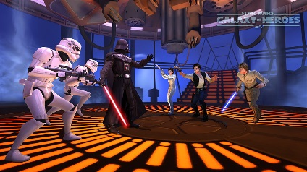
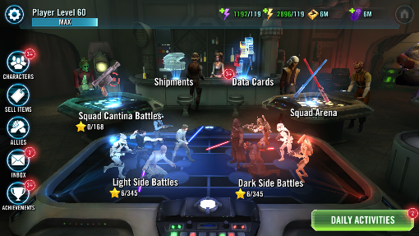
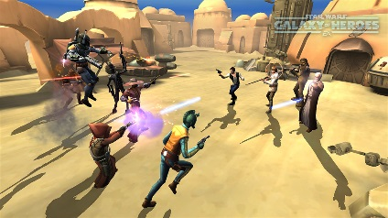
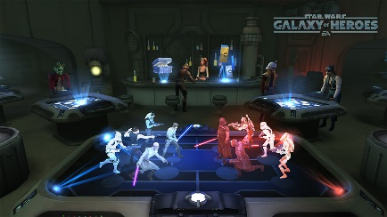
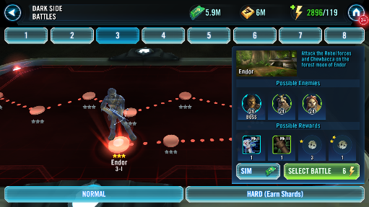
■ゲーム情報
伝説のロケーションで戦おう
ホス、ベスピン、タトゥイーン、コルサントなどで壮大な任務をクリアしよう。 ライトサイドとダークサイドのキャンペーンを通じて、特別なキャラクターが解除される。
有名ヒーローを集めよう
映画の旧3部作や新3部作に加え、「スター・ウォーズ クローン・ウォーズ」や「スター・ウォーズ 反乱者たち」のテレビアニメなどに登場したキャラクターを集めよう。 新しいヒーローはそれぞれ強力な攻撃やスキルを持っている。
究極のチームを作ろう
「Star Wars」作品に登場するヒーローやその他のキャラクターで強力なライトサイドとダークサイドのチームを作ろう。 戦略を立て、優れたスキルを持ったキャラクターを選び、かつてないチームを編成しよう。
戦略を究めよう
遥か彼方のカンティーナで銀河のホロゲームを究めれば、壮大なバトルで敵を打ち負かす興奮が味わえる。 究極の戦略を立て、収集し、制圧しよう。
最強のチャンピオンに鍛えよう
戦略を決め、ヒーローに強力な装備を施して、ダメージを増加させよう。 特別なリーダースキルを解除するとチームに磨きがかかり、ダース・シディアスのフォース・ライトニング、チューバッカのウーキーレイジなどを繰り出せるようになる。
『本リリースに関するお問い合わせ先』
エレクトロニック・アーツ株式会社 PR Office
TEL: 西田(080-6611-1715)・柴田菜々（080-9880-1735）
E-MAIL: ea-mobile@materialpr.jp

